Slide 1
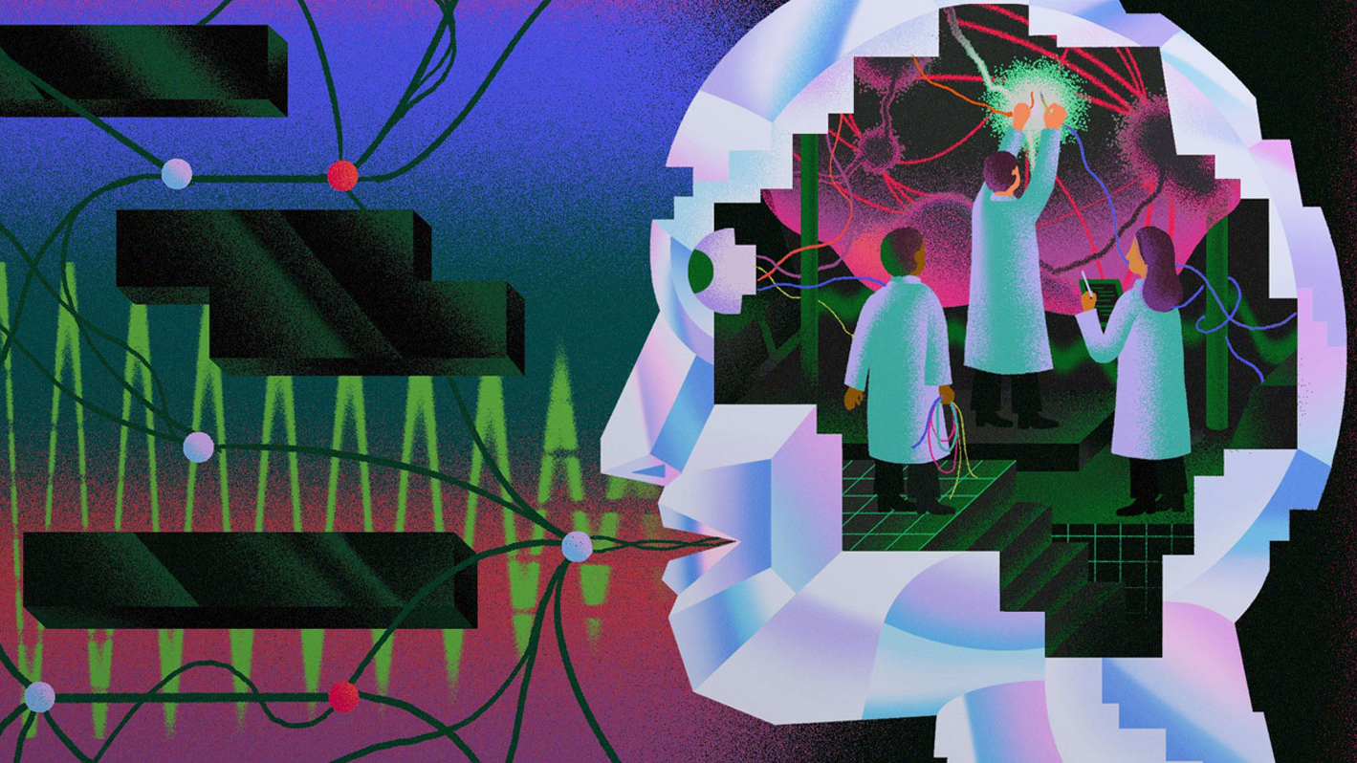
Fundamentos do Processamento de Linguagem Natural
Flávio Belizário da Silva Mota Isabela Neves Drummond
Créditos da imagem: MIT Technology Review

Slide 2
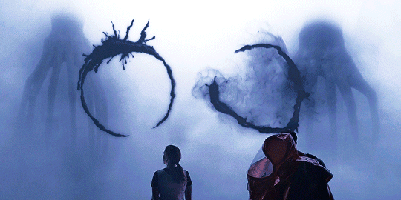
O que é a linguagem natural?
Linguagem que usamos para nos expressar, baseada em um conjunto de protocolos acordados mutuamente envolvendo palavras e sons que usamos para nos comunicarmos
A CHEGADA. Direção: Denis Villeneuve. Produção de Paramount Pictures.
Canadá: Sony Pictures, 2016. (116 min.)

Slide 3
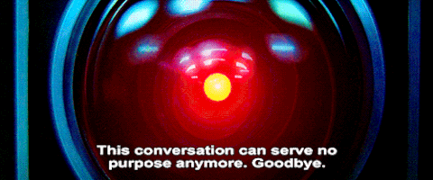
Processamento de Linguagem Natural (PLN)
“- Abra as portas da nave, HAL.
- Sinto muito, Dave, mas temo não ser capaz de abri-las.”
2001: UMA ODISSEIA NO ESPAÇO. Direção: Stanley Kubrick. Produção de Metro-Goldwyn-Mayer.
Estados Unidos: Metro-Goldwyn-Mayer, 1968. (148 min.)

Slide 4
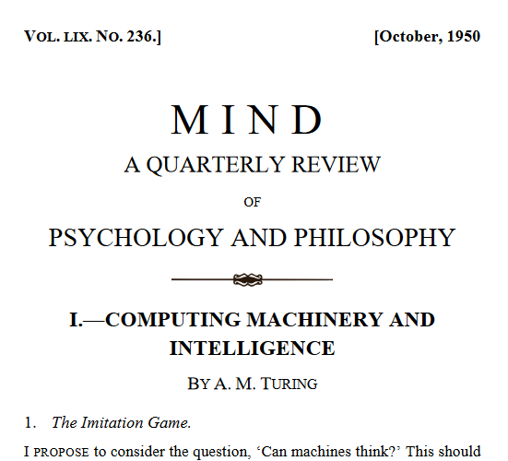


O teste de Turing
Humano
?
Interrogador
humano
Sistema
inteligente
Computing Machinery and Intelligence

Slide 5
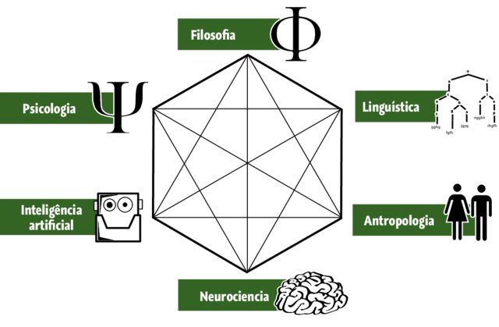
Uma ciência cognitiva
FERREIRA, M.; LOPES, M. Linguística Computacional. 1. ed. Contexto, 2020.

Slide 6
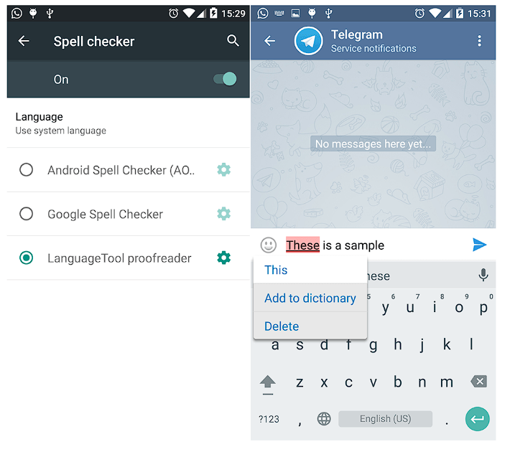
Aplicações
Corretores Automáticos

Slide 7
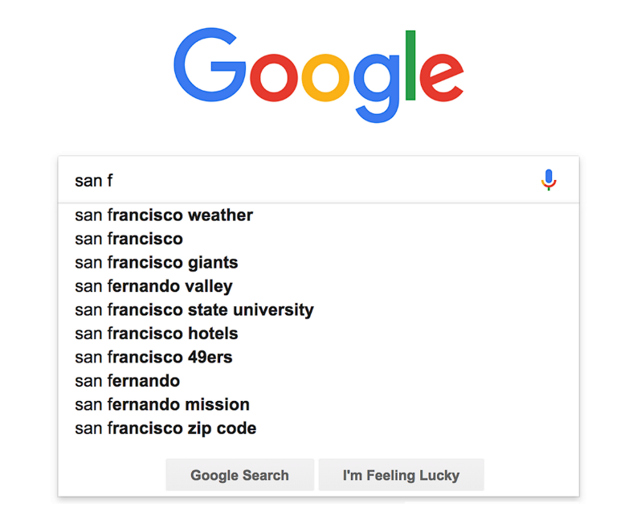
Aplicações
Auto-Complete

Slide 8
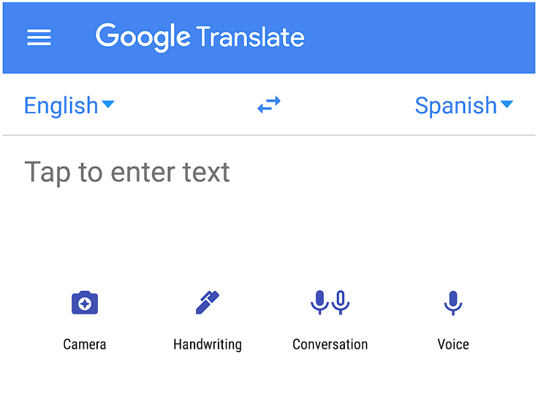
Aplicações
Tradução

Slide 9
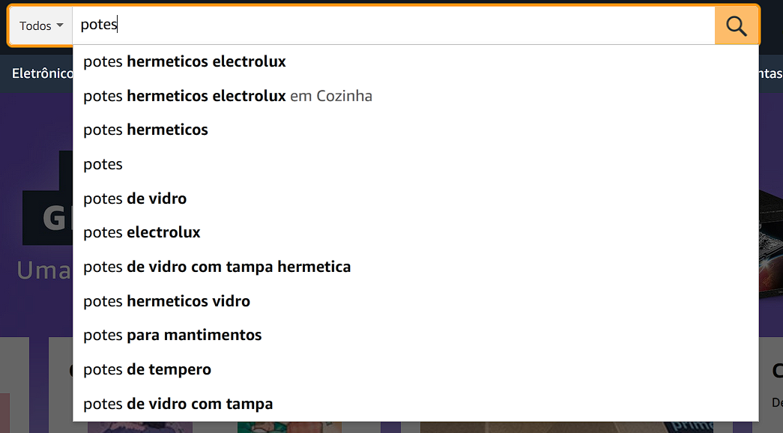
Aplicações
Busca Inteligente

Slide 10
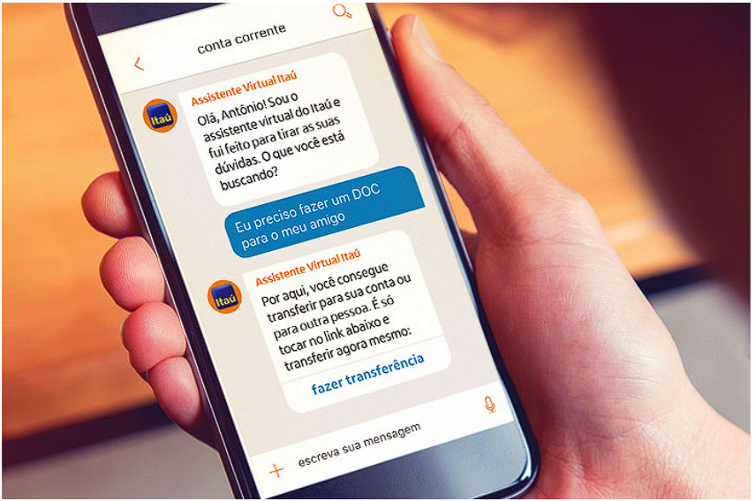
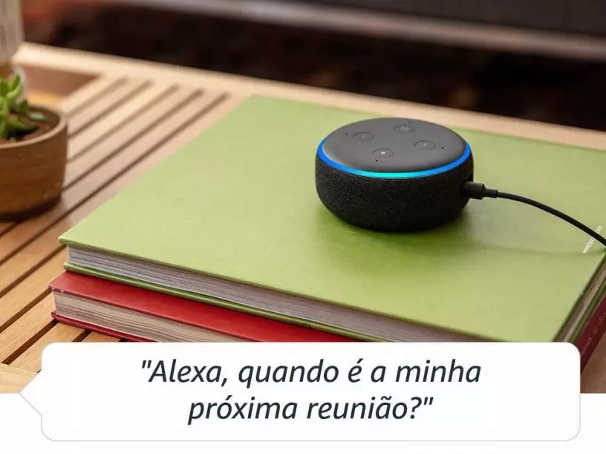
Aplicações
Bots de Mensagens
Assistentes Pessoais

Slide 11
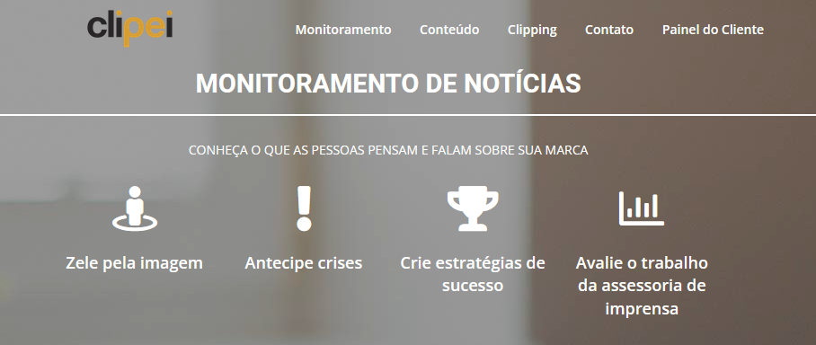
Aplicações
Monitoramento de notícias

Slide 12
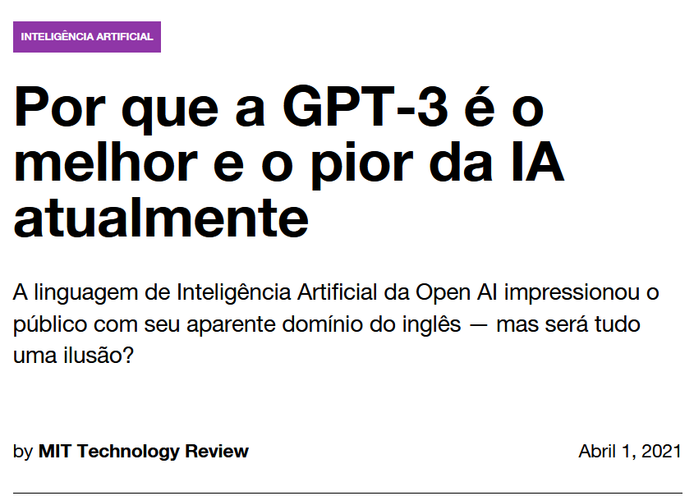

Aplicações
ChatGPT
https://mittechreview.com.br/por-que-a-gpt-3-e-o-melhor-e-o-pior-da-ia-atualmente/

Slide 13
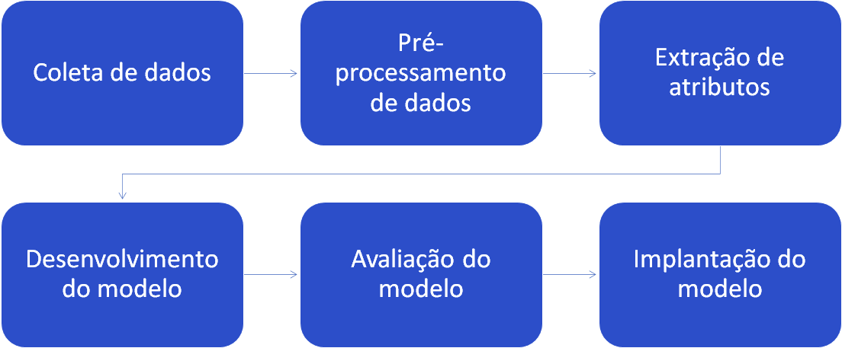
Fases de um projeto de PLN

Slide 14



Prática - Google Colab
Introdução ao Processamento de Linguagem Natural

Slide 15

NLTK
A NLTK (Natural Language ToolKit) é uma biblioteca do Python que oferece uma infinidade de recursos para o tratamento de dados textuais. Ela conta com uma excelente documentação, que inclui passo a passo a utilização dos recursos. Um diferencial dessa biblioteca é a disponibilidade de recursos linguísticos em Português.

Slide 16
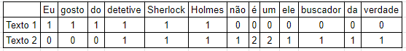
Extração de características
Bag of Words
Tem como objetivo construir uma matriz onde cada coluna representa uma palavra do vocabulário de um documento e cada linha um texto desse documento
Texto 1: “Eu gosto do detetive Sherlock Holmes.”
Texto 2: “Sherlock Holmes não é um detetive, ele é um buscador da verdade.”

Slide 17
Extração de características
TF-IDF
TF-IDF = Term Frequency - Inverse Document Frequency
tf-idf_{t,d} = tf_{t,d} X idf_{t}
TF = Frequência do Termo:
tf_{t,d}= ocorrência do termo t/termos no documento
IDF = Frequência Inversa em Documentos
df_{t} = ocorrência do termo nos documentos
idf_{t} = log₁₀ (N/df_{t}), onde N é o número total de documentos
N = 1000 documentos
tf_{t,d} | N/df_{t} | idf_{t} | relevância
1000 | 1 | 0 | nenhuma
100 | 10 | 1 | pouca
10 | 100 | 2 | média
1 | 1000 | 3 | muita

Slide 18

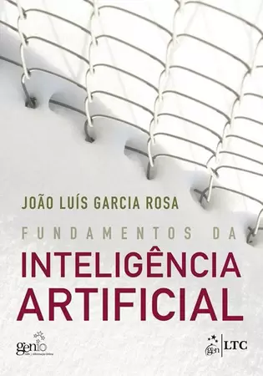
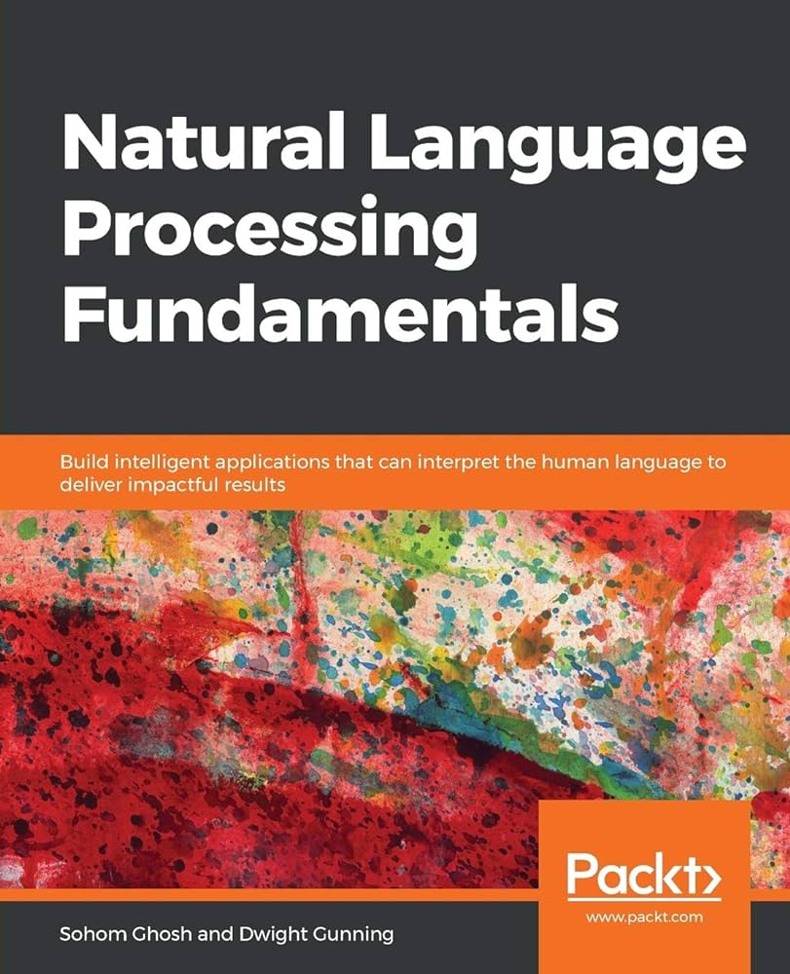
Indicações e Referências

